Slide 1
Usages et addictions à La Réunion Constats et actions des institutions et collectivités
Sonia MARTIN
Directrice de la communication de SAOME
et responsable de la dynamique Océan indien

Slide 2
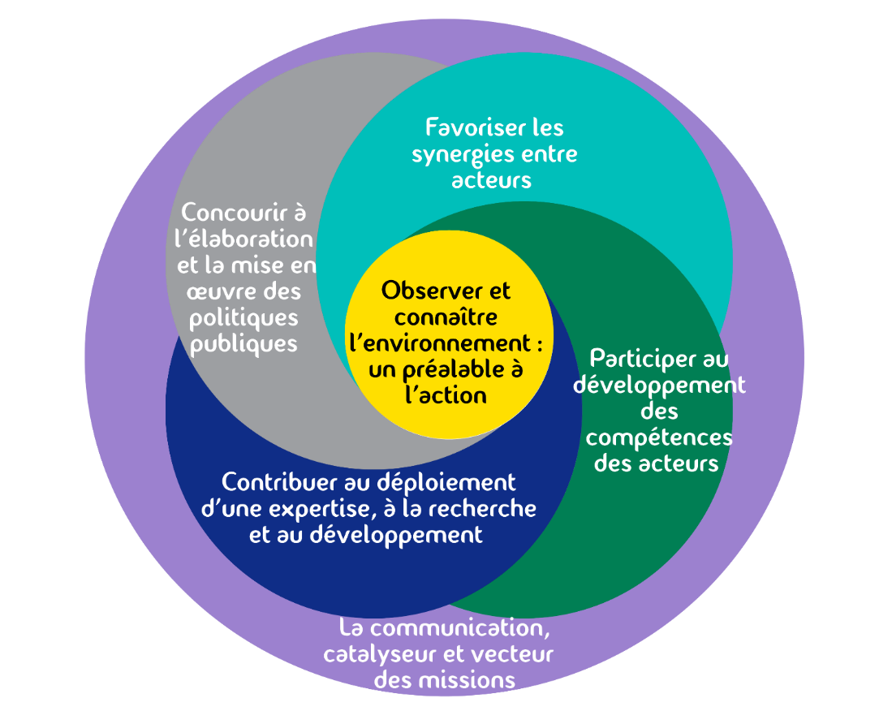
Le Centre de Ressources et d’Expertise sur les usages et addictions
Orientations stratégiques interactives et complémentaires :
Favoriser la synergie entre acteurs
Participer au développement des compétences
Contribuer au déploiement d’une expertise, à la recherche et au développement
Concourir à l’élaboration et à la mise en œuvre des politiques publiques

Slide 3
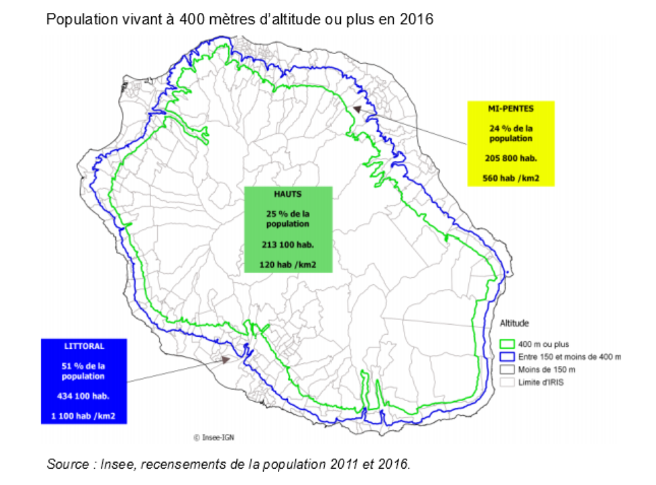
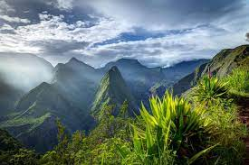
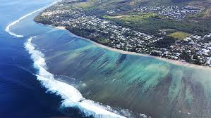
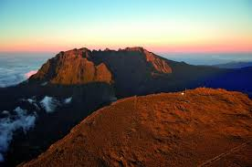
L’île de La Réunion, en bref
Habitants : 863 100 - Population jeune
0,4 % en moyenne par an depuis 2014
Fécondité : 2,38 vs ~1,8 métropole
Chômage : 18 % de la population active vs 7,9% en France
~37,2 % sous le seuil de pauvreté vs 14,9% France
+ 7,1 % par rapport à la métropole

Slide 4
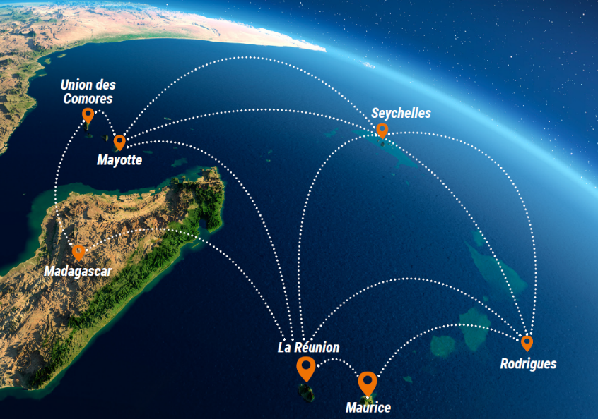
Les usages et addictions à La Réunion
La Réunion se distingue par :
une sur-morbi-mortalité liée à l’alcool,
des problématiques importantes de cannabis et de mésusage de médicaments,
des évolutions préoccupantes en termes de drogues illicites (ecstasy/MDMA, cocaïne, nouveaux produits de synthèse, …)
situation Océan indien et ses interactions (phénomènes émergents : chimik, cannabinoïdes de synthèse)
Mais aussi :
Comme dans l’hexagone, engouement pour le vapotage et la chicha, progressions des addictions sans produit (cyberaddictions, jeux de hasard et d’argent, …)
⇨ priorité régionale de santé inscrite dans le Projet de Santé 2018-2028

Slide 5
L’alcool à La Réunion
Repères de consommation alcool :
> 10 verres par semaine
> 2 verres par jour
… et pas tous les jours
Troubles du Spectre de l’Alcoolisation Fœtale
1ère cause de handicap mental et d’inadaptation sociale non génétique
Un enfant porteur d’un TSAF naît tous les 2 jours à la Réunion

Slide 6
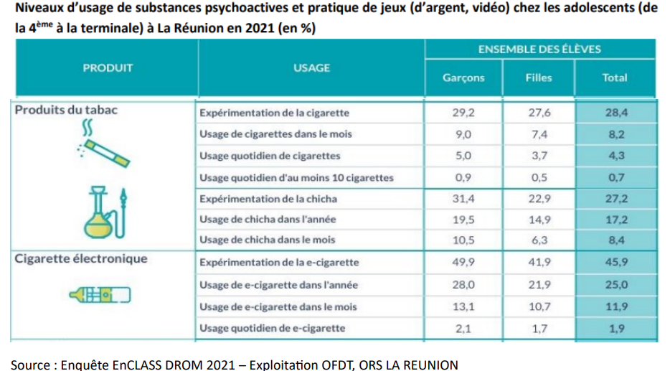
Le tabac à La Réunion
Près d’1 kg de produit du tabac par Réunionnais de 15 ans et + par an
Plus de 150 000 fumeurs quotidiens
Usage de la chicha  chez les jeunes*
 une séance de chicha ⬄ ~30- 40 cigarettes
 Principal danger du tabagisme = combustion ⇨ concerne l’ensemble des produits chauffés
*Usages de drogues chez les adolescents à La Réunion Résultats de l'enquête EnCLASS 2021. Rapport de l’ORS. Septembre 2022 bac à rouler, cannabis, chicha, tabac chauffé,…).

Slide 7
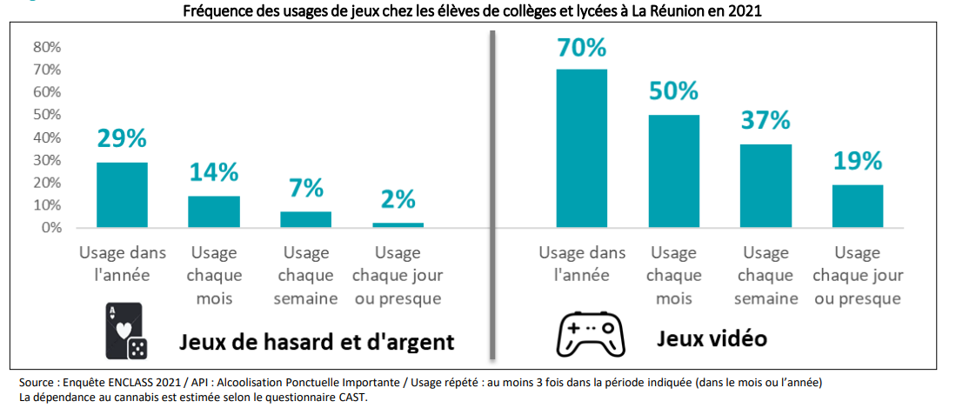
Jeux de hasard et d’argent

Slide 8
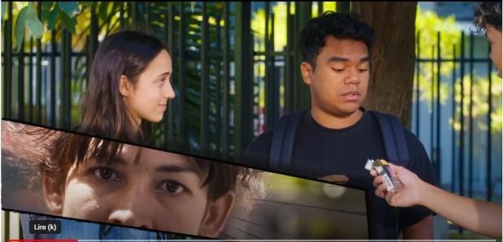
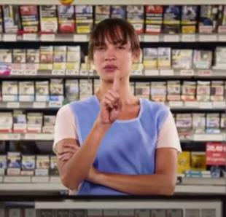
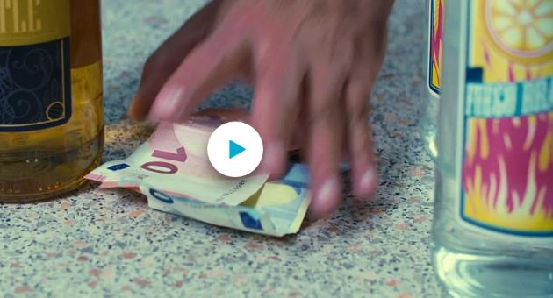
SAOME en appui aux décideurs dans l’action
Phénomènes émergents : veille et conseil (œuvre collective)
Tabac, alcool, jeux de hasard et d’argent : campagne interdits protecteurs
Communication grand public
Formation des débits de boissons
Formation des représentants de la loi
accompagnement à la réponse aux appels à projets et à la mise en œuvre des actions

Slide 9
SAOME en appui aux collectivités locales Agir sur tous les leviers
Financements ARS : CLS
Financement préfecture : accompagnement des communes
Financement propres aux communes pour des besoins spécifiques (formation du personnel)
Relais de campagnes et d’informations
Facilitateur de synergies et d’actions pluridisciplinaires

Slide 10
Accompagnement des communes dans la mise en place de stratégies de prévention des conduites addictives
OBJECTIFS
Développer une culture de l’addictologie au sein des communes ;
Accompagner les communes dans le déploiement de stratégies de prévention des conduites addictives ;
Faciliter la création de réseaux de partenaires autour des collectivités pour une meilleure coordination des actions sur les territoires.
Proposer une boite à outils utiles à la pratique des professionnels œuvrant au sein des communes.

Slide 11
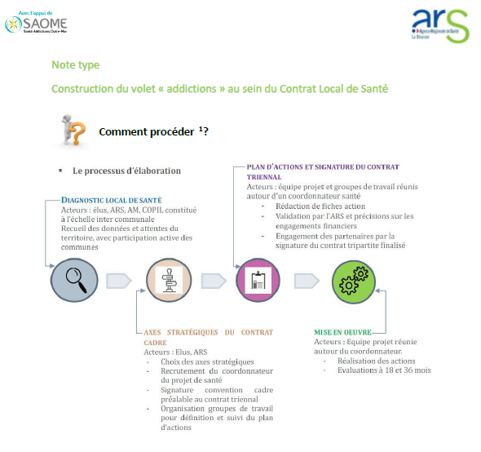
Contribuer au déploiement d’une expertise, à la recherche et au développement
Participation aux instances sur la thématique des usages et addictions
Création d’outils facilitant la mise en place d’actions concrètes
« Conduites addictives. Clés pour agir. Collectivités de La Réunion »
⇨ Ex. Cartographie des débits de boissons et périmètre de protection

Slide 12
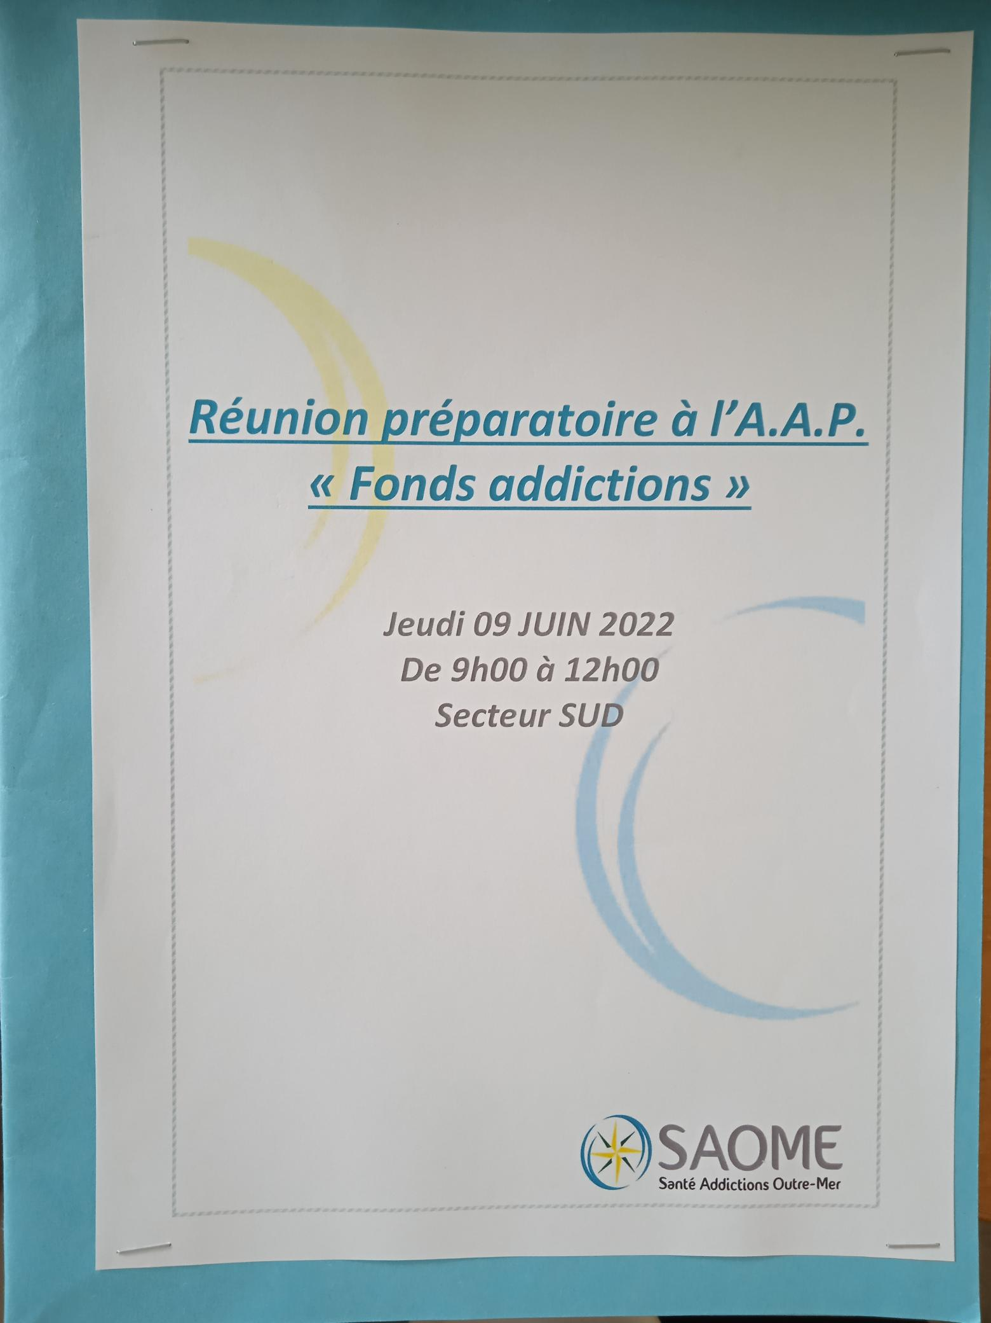
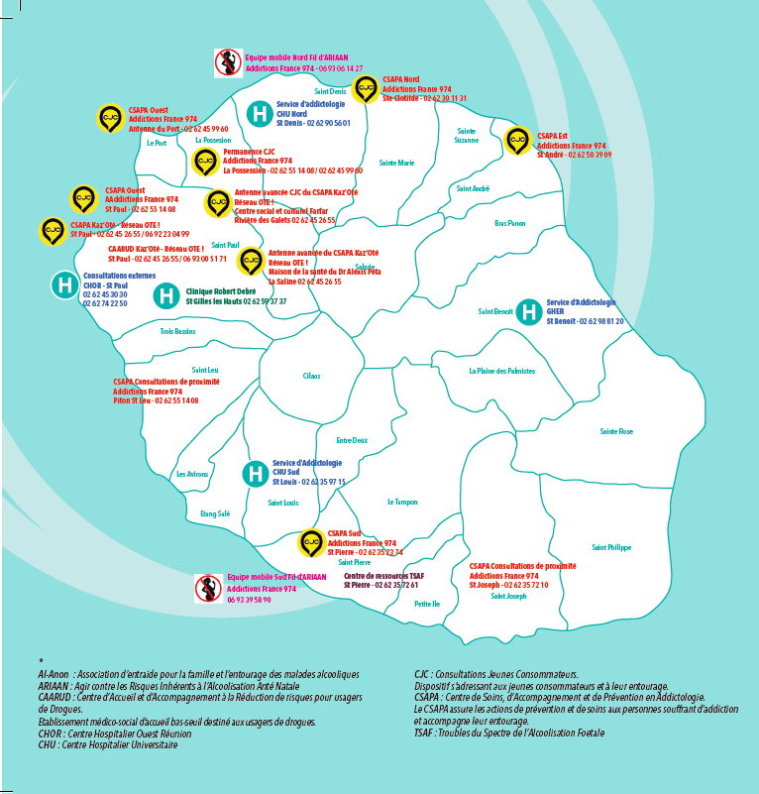
Favoriser les synergies
Animation de réunions de présentation d’appels à projets
Mise en lien, orientation vers des structures spécialisées

Slide 13
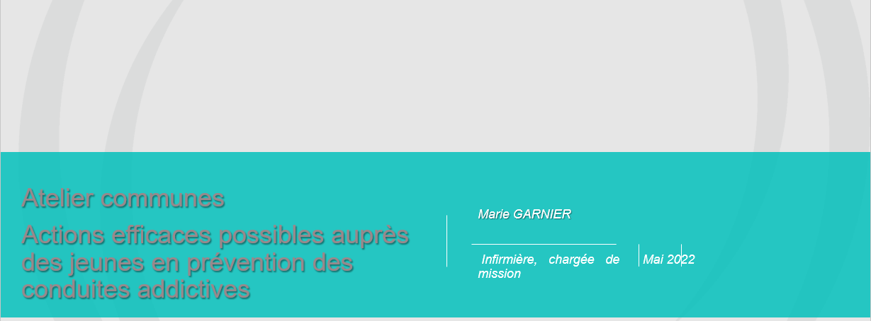
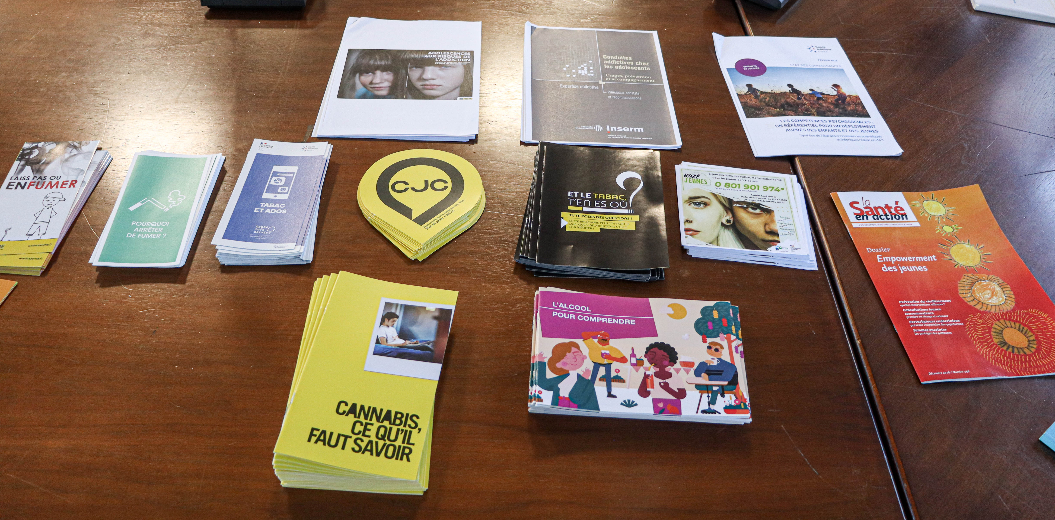
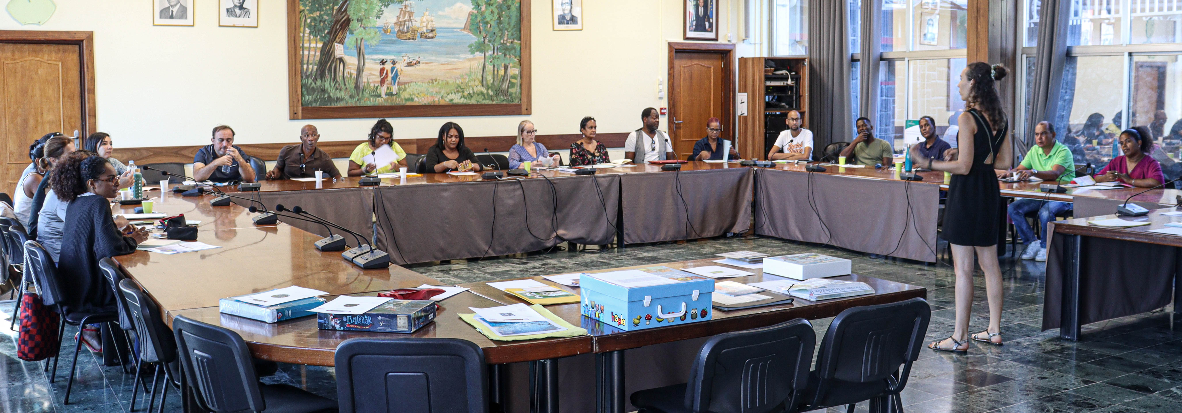
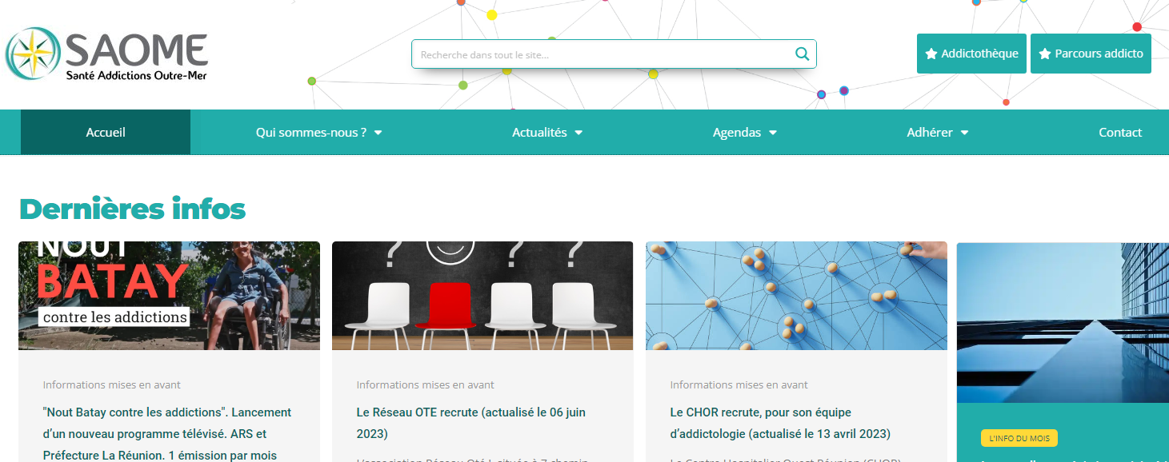
Participer au développement des compétences
Animation d’ateliers thématiques
Mise à disposition de ressources utiles aux pratiques (documentation, outils)
Diffusion d’un bulletin d’information dédié aux communes

Slide 15
Contacter SAOME
www.saome.fr
0262221004
contact@saome.fr
Sonia Martin – Directrice de la communication : smartin.dircom@saome.fr
Je vous remercie pour votre attention

